Slide 1

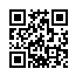
Robotique en classe
http://recitmst.qc.ca/jne

Slide 2
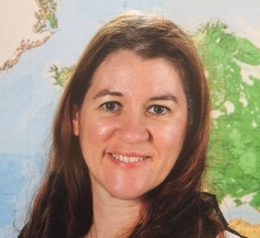
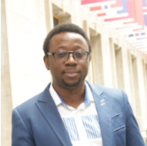
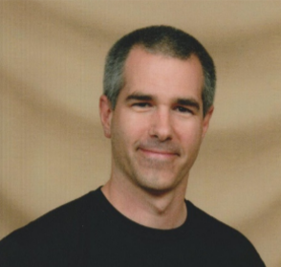
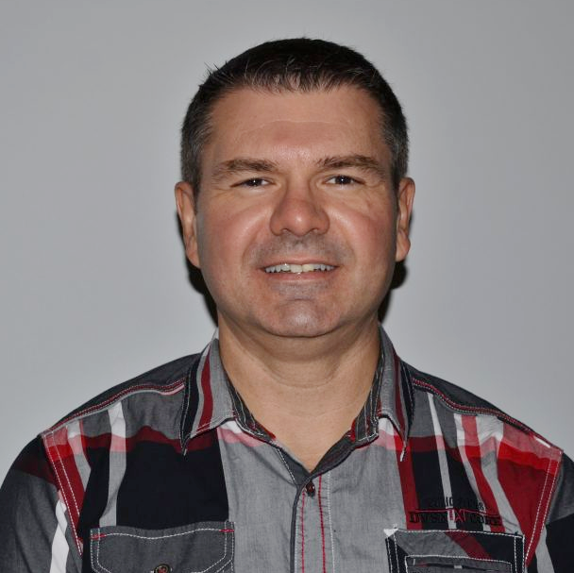


Bonjour!
Sonya Fiset, Raoul Kamga, Pierre Lachance, Marc-André Mercier
equipe@recitmst.qc.ca
RÉCIT MST 2019

Slide 3
Plan de l’atelier
1.
Introduction à la robotique
2.
Mains sur le robot
Défi du carré
3.
Retour
Ressources
Notes:
Exemple FAD - on utilise Moodle, on développe des plugins, contenu -> partager en libre.

Slide 4
PFEQ et robotique
Contexte (multidisciplinaire)
Exploiter la robotique pour créer un contexte signifiant d’apprentissage dans plusieurs disciplines (arts, langues, etc.)
Système, marionnette, saisie de données, forces, énergie, électricité, analyse et conception technologique...
Objet d’apprentissage
Science et technologie
Univers technologique, univers matériel, techniques...
Mathématique
Le robot parle mathématique (programmation)
Notes:
Diapo principale - 3-4 min. À quoi on touche au RÉCIT

Slide 5
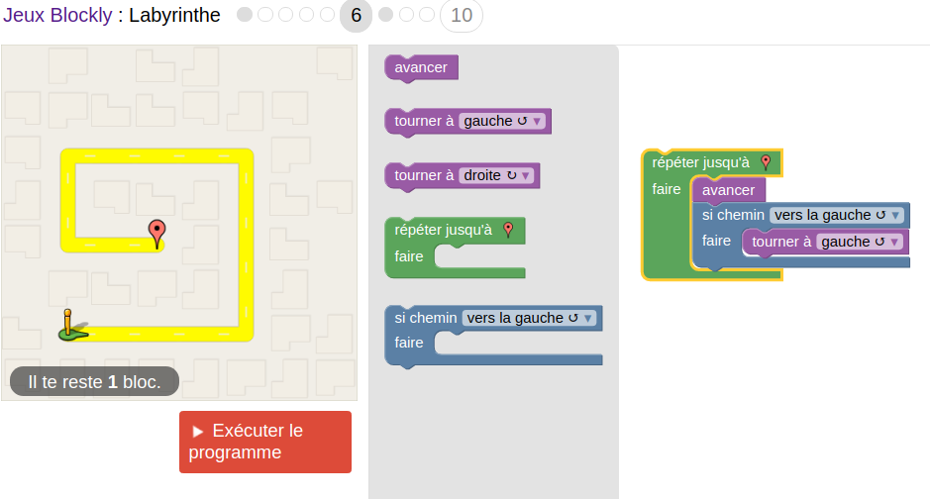
Programmer ?
En classe...
Ce sont des blocs (actions) à assembler dans une séquence qui nous permet d’atteindre le but recherché.
Notes:
Diapo principale - 3-4 min. À quoi on touche au RÉCIT

Slide 6
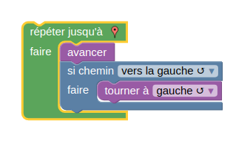
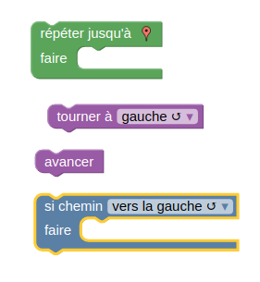
«Non réponse» et le rôle de l’enseignant
Réponse
Indices
Expert?
Notes:
Diapo principale - 3-4 min. À quoi on touche au RÉCIT

Slide 7
Programmer… un départ
Programmation déconnectée
Diviser le problème en sous-problème
Commande précise
Ordre des étapes
Jeux Blockly
Pas de compte à créer
Pas de suivi des élèves
Pas de cours de programmation à donner
Code.org
Compte gratuit à créer
Permet de suivre son groupe

Slide 8
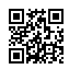
Défi du carré
Présentation des divers robots
Analyse de votre robot
Un carré, mais encore? Les sous-problèmes?
Travail d’équipe
Traces
Feuilles défis : http://recit.org/ul/qcb

Slide 9
Retour sur le carré
Réussite?
Erreurs?
Précision?
Problèmes?
Liens PFEQ?

Slide 10
Ressources
Parcours de formation Robotique (PAN)
RÉCIT MST (formations en présence)
Campus RÉCIT (autoformations)
Robot-TIC.qc.ca (diverses ressources)

Slide 11
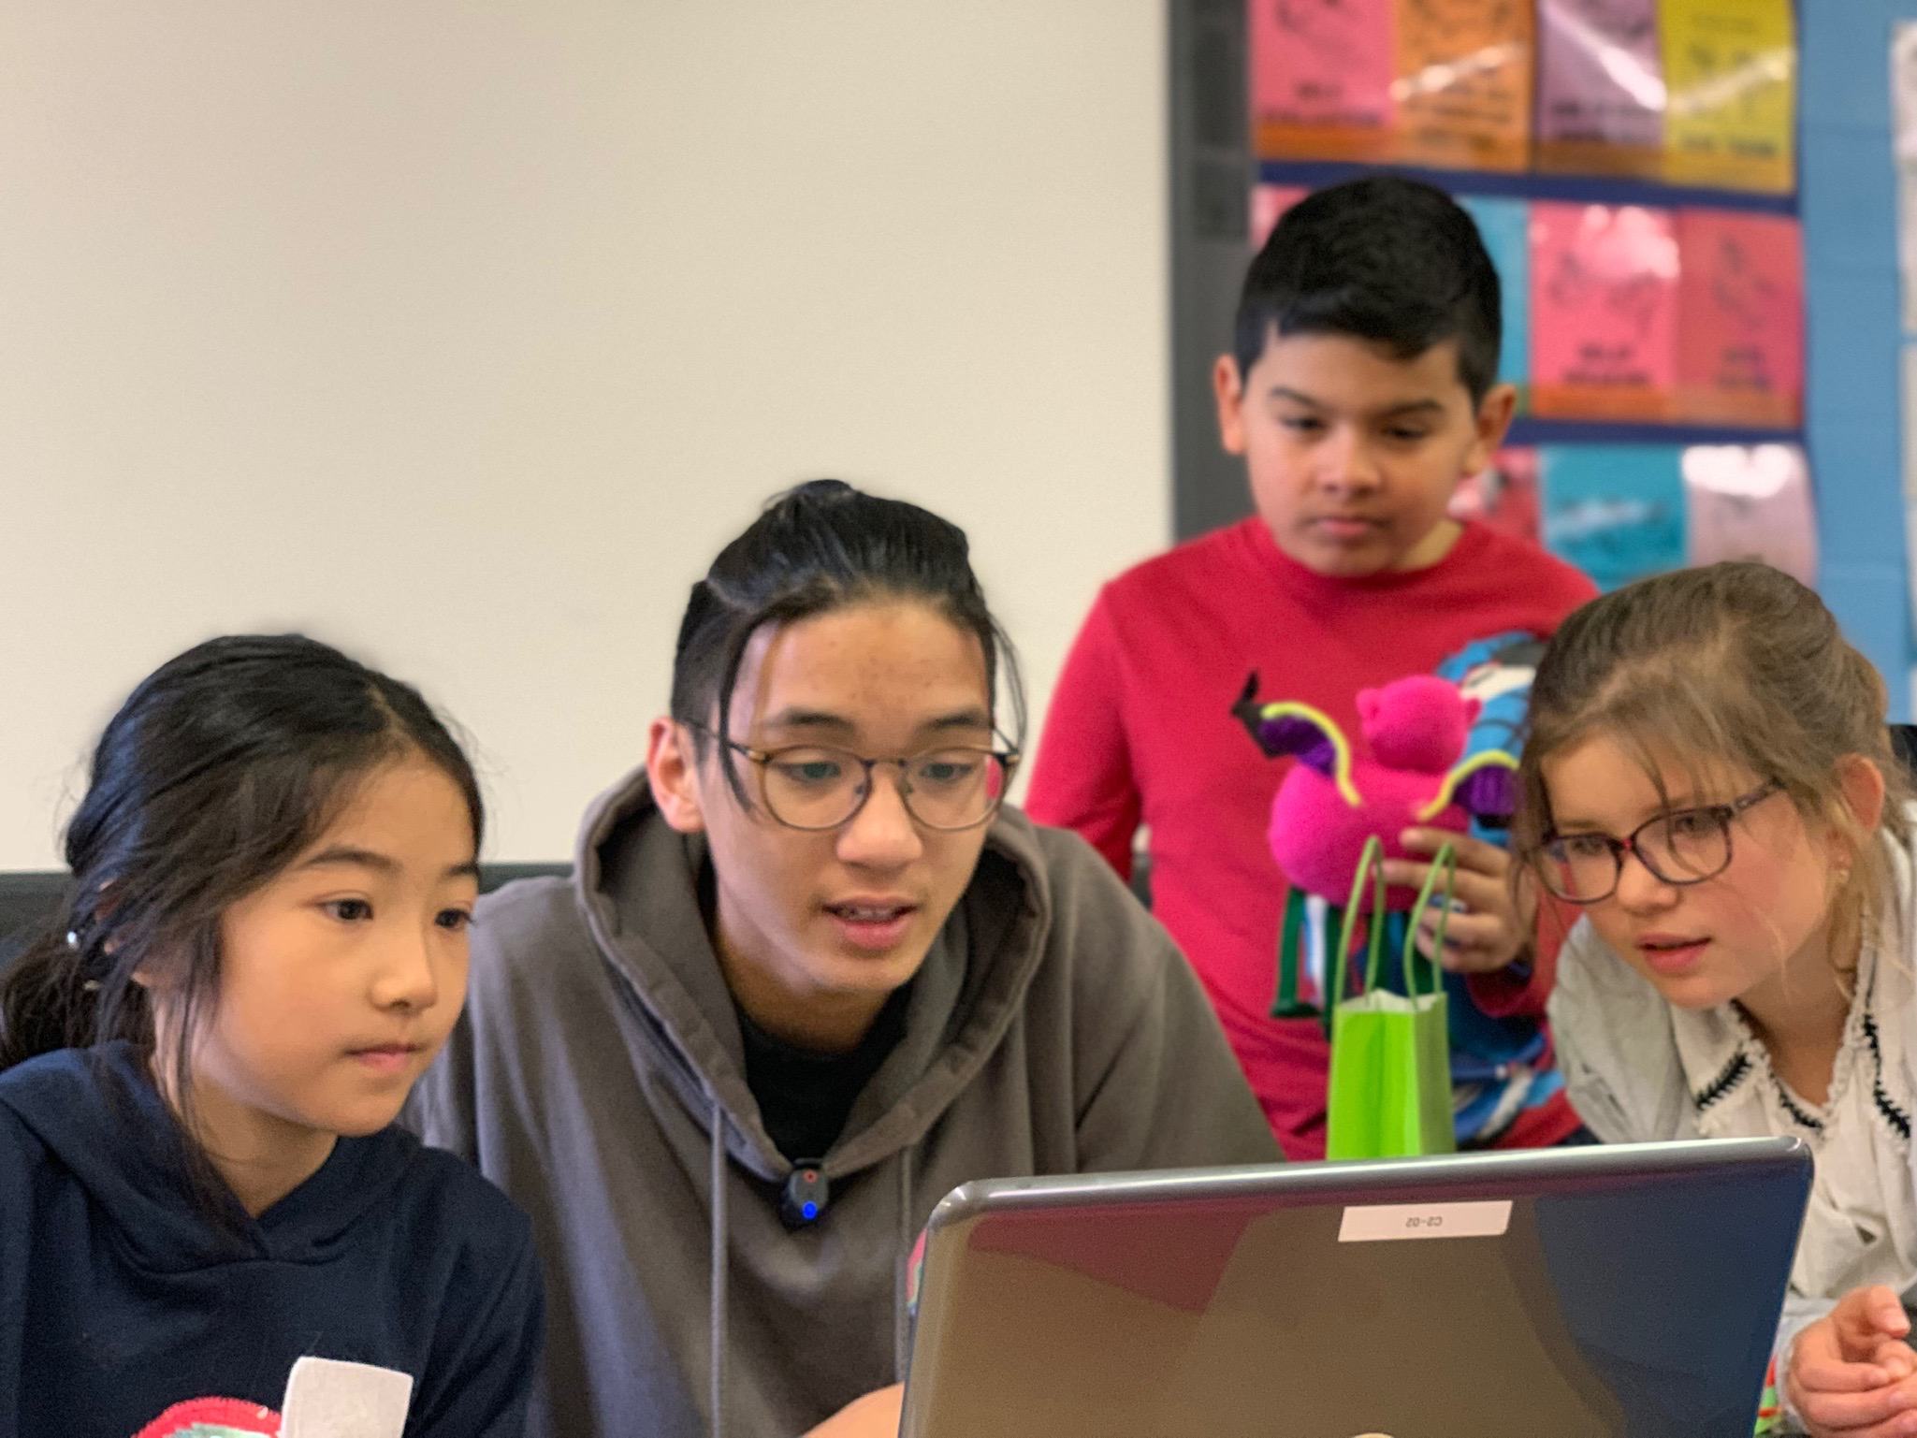
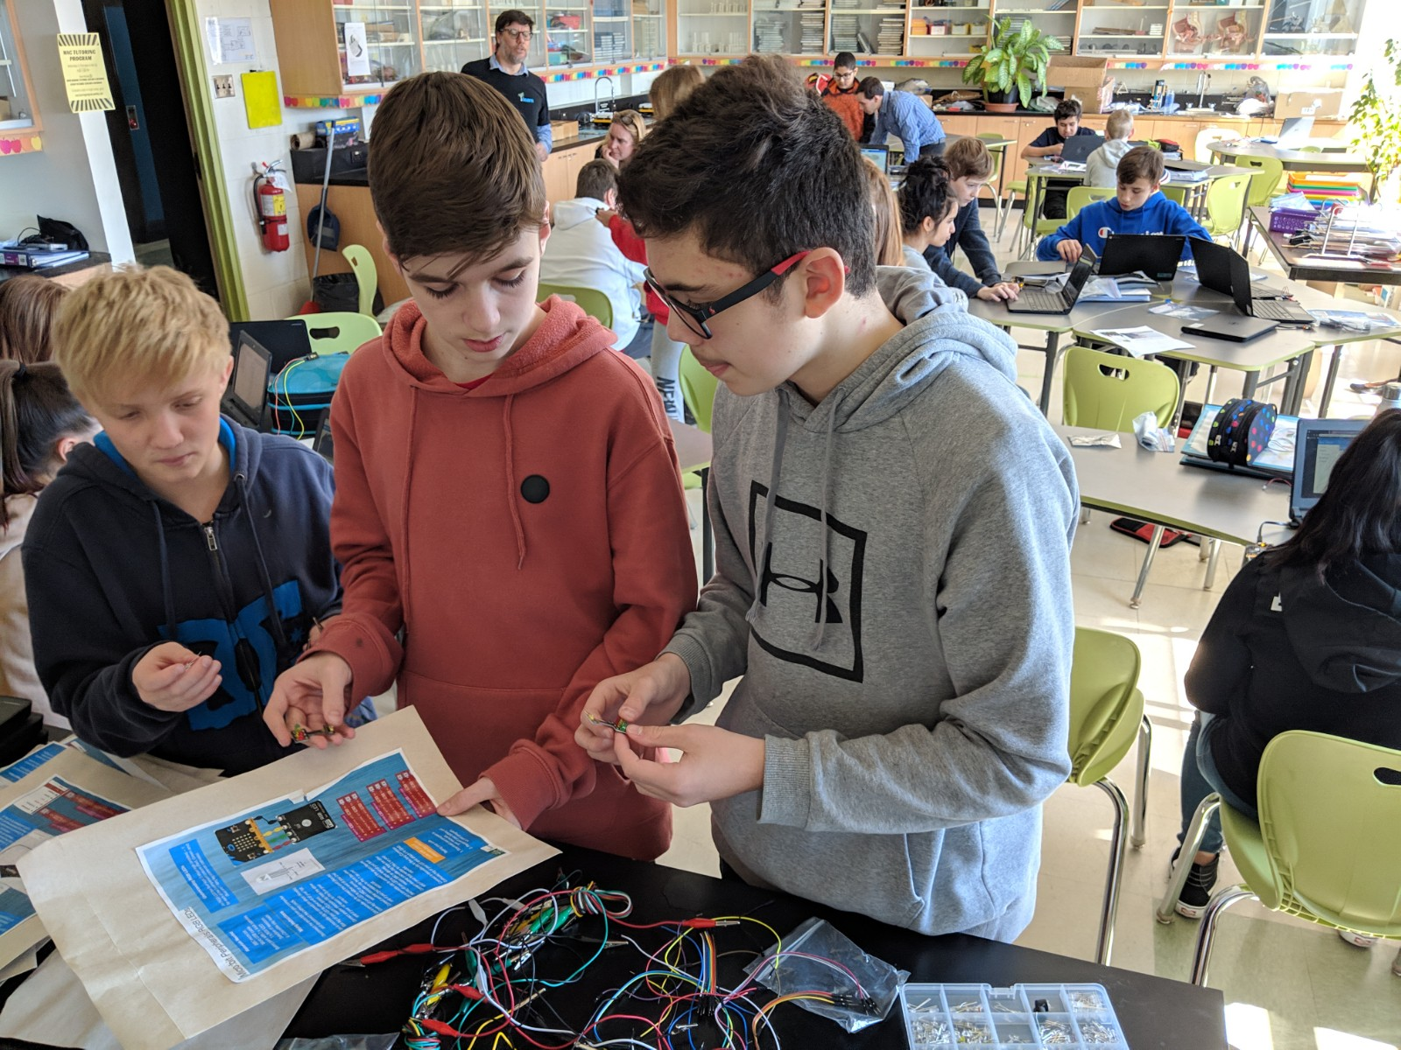
Pourquoi la robotique en classe?

Slide 12
MERCI!
Questions?
equipe@recitmst.qc.ca
RÉCIT MST 2019

Slide 13

Info que vous voulez! (Ubuntu svp blanc)
RÉCIT MST | http://recitmst.qc.ca/ | equipe@recitmst.qc.ca

